Slide 1

Felhőszolgáltatások, felhőalkalmazások

Slide 2
Iskolai anyagokat itt találom:
digikult6.webnode.hu

Slide 3
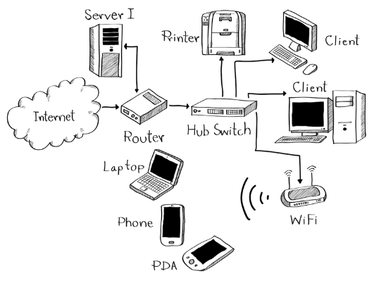
A felhőről tudjuk, hogy valójában olyan számítógépeket jelent, amelyekről legfeljebb sejtjük, hol vannak, de nem tudjuk, hogy mekkorák, milyen erősek, és azt sem, hogy pontosan milyen szoftverek futnak rajtuk. Azzal viszont tisztában vagyunk, hogy ezekkel a számítógépekkel, pontosabban a rajtuk futó alkalmazásokkal a világ legnagyobb számítógépes hálózatán, az interneten keresztül a mi eszközeinken futó alkalmazások kapcsolatba tudnak lépni. Így lehetőségünk nyílik a felhő szolgáltatásainak, a felhőben futó alkalmazásoknak a használatára.

Slide 4

Adattárolás földi körülmények között és a felhőben

Slide 5
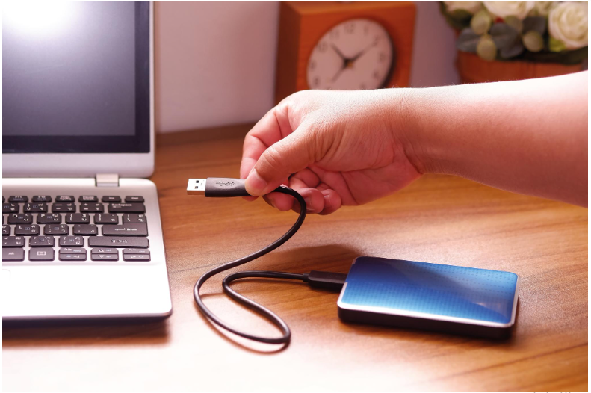
Külső adathordozó- biztonsági mentés

Slide 6

Digitális feladatok, kérdések
(felhasznált forrás)
https://www.nkp.hu/tankonyv/digitalis-kultura-7-nat2020/lecke_03_001

